Slide 1
05-3
These materials are by the Kongki Ka Project and are made available to you under the terms of the Creative Commons Attribution ShareAlike license 4.0.
You have permission to share and redistribute these materials in any format and to make reasonable revisions and adaptations of this translation, provided that:
You include the above licence and source information.
If you redistribute these materials or create derivatives, you must distribute your contributions under the same license as the original.
The Holy Bible, Berean Standard Bible, BSB is produced in cooperation with Bible Hub, Discovery Bible, OpenBible.com, and the Berean Bible Translation Committee. This text of God's Word has been dedicated to the public domain.
Hindi text is from Free Bibles India. This translation is made available under the terms of a Creative Commons Attribution-ShareAlike 4.0 International License.

Slide 2
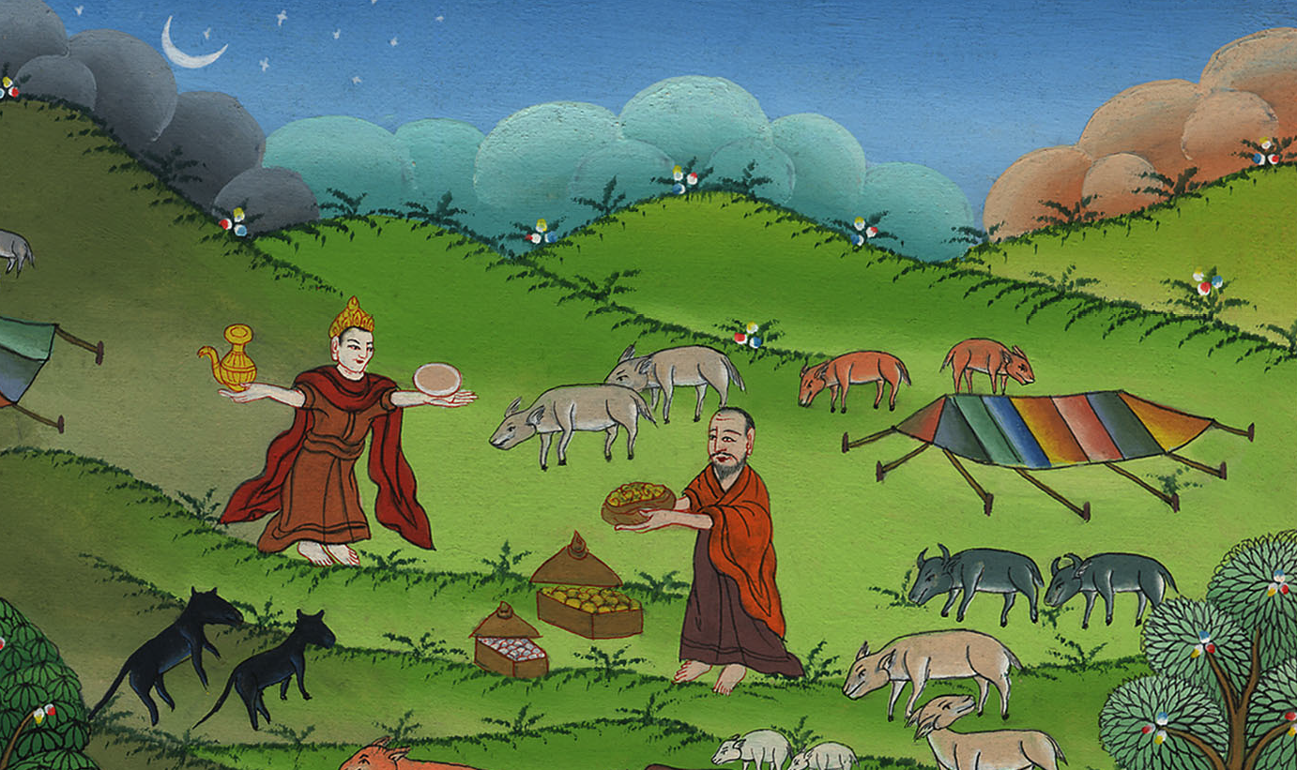
3
अब्राम का लूत को बचाना -
उत्पत्ति 14:1-24
This work is licensed under a Creative Commons Attribution-ShareAlike 4.0 International License

Slide 3
Abram rescues Lot and meets Melchizedek Genesis 14:1-24
अब्राम का लूत को बचाना –उत्पत्ति 14:1-24

Slide 4
अब्राम का लूत को बचाना -
उत्पत्ति 14:1-24

Slide 5
At this time there was a war between the kings of this area.
8 …. and arrayed themselves for battle in the Valley of Siddim
इस समय इस क्षेत्र के राजाओं के बीच युद्ध हो रहा था।
8 तब सदोम, गमोरा, अदमा, सबोयीम, और बेला, जो सोअर भी कहलाता है, इनके राजा निकले, और सिद्दीम नामक तराई में, उनके साथ युद्ध के लिये पाँति बाँधी:

Slide 6
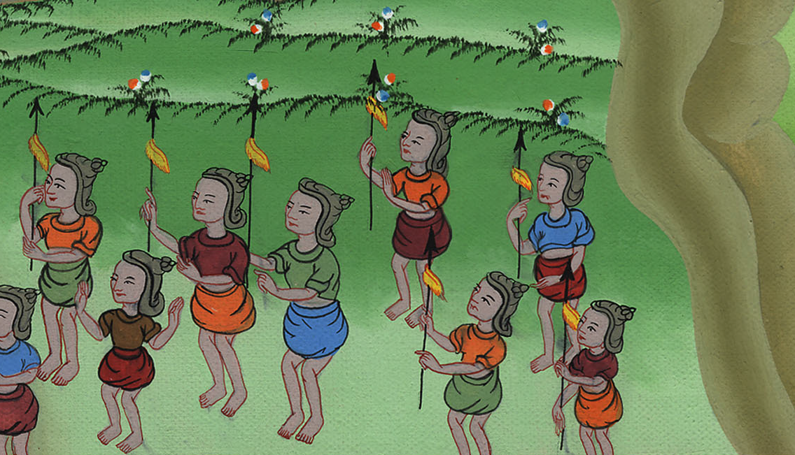
उत्पत्ति 14:8

Slide 7
9. There were four kings against five.
10 …as the kings of Sodom and Gomorrah fled, some men fell into the pits, but the survivors fled to the hill country.
9 अर्थात् एलाम के राजा कदोर्लाओमेर, गोयीम के राजा तिदाल, शिनार के राजा अम्रापेल, और एल्लासार के राजा अर्योक, इन चारों के विरुद्ध उन पाँचों ने पाँति बाँधी। 10 सिद्दीम नामक तराई में जहाँ लसार मिट्टी के गड्ढे ही गड्ढे थे; सदोम और गमोरा के राजा भागते-भागते उनमें गिर पड़े, और जो बचे वे पहाड़ पर भाग गए।

Slide 8
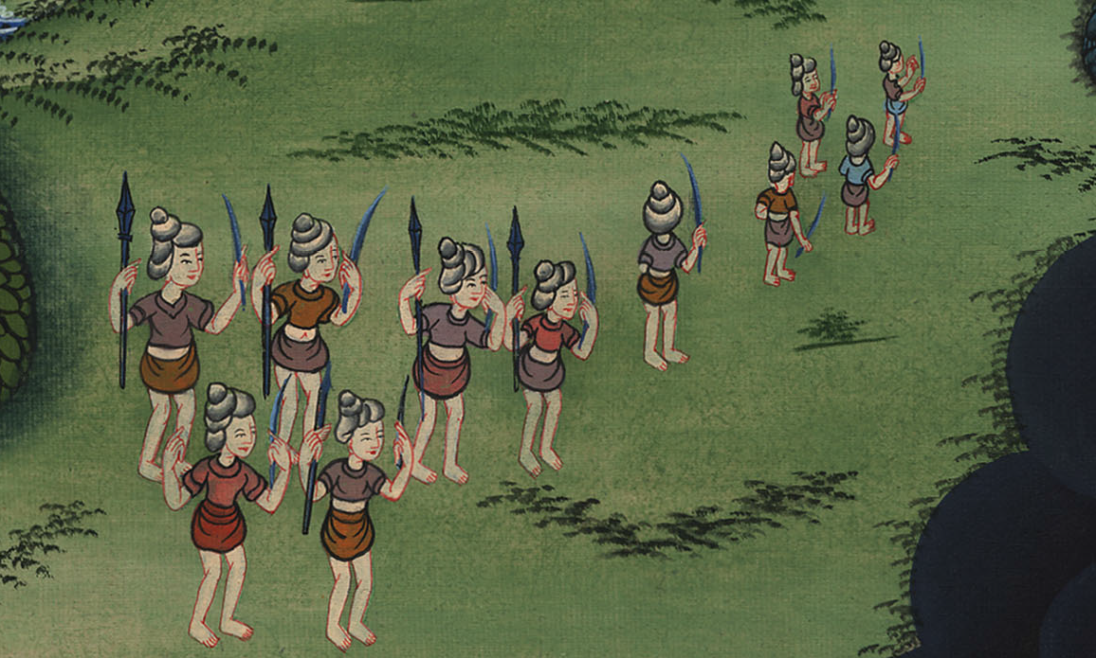
उत्पत्ति 14:9,10

Slide 9
11The four kings seized all the goods of Sodom and Gomorrah and all their food, and they went on their way. 12They also carried off Abram’s nephew Lot and his possessions, since Lot was living in Sodom.
11 तब वे सदोम और गमोरा के सारे धन और भोजनवस्तुओं को लूट-लाट कर चले गए। 12 और अब्राम का भतीजा लूत, जो सदोम में रहता था; उसको भी धन समेत वे लेकर चले गए।

Slide 10
उत्पत्ति 14:11,12

Slide 11
13Then an escapee came and reported this to Abram the Hebrew. Now Abram was living near the Oaks of Mamre the Amorite, a brother of Eshcol and Aner, all of whom were bound by treaty to Abram. 14And when Abram heard that his relative had been captured, he mobilized the 318 trained men born in his household, and they set out in pursuit as far as Dan.
13 तब एक जन जो भागकर बच निकला था उसने जाकर इब्री अब्राम को समाचार दिया; अब्राम तो एमोरी मम्रे, जो एशकोल और आनेर का भाई था, उसके बांजवृक्षों के बीच में रहता था; और ये लोग अब्राम के संग वाचा बाँधे हुए थे। 14 यह सुनकर कि उसका भतीजा बन्दी बना लिया गया है, अब्राम ने अपने तीन सौ अठारह प्रशिक्षित, युद्ध कौशल में निपुण दासों को लेकर जो उसके कुटुम्ब में उत्पन्न हुए थे, अस्त्र-शस्त्र धारण करके दान तक उनका पीछा किया।

Slide 12
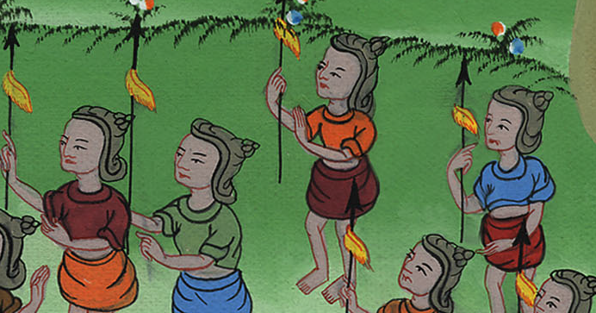
उत्पत्ति 14:13,14

Slide 13
17After Abram returned from defeating Chedorlaomer and the kings allied with him, the king of Sodom went out to meet him in the Valley of Shaveh (that is, the King’s Valley).
17 जब वह कदोर्लाओमेर और उसके साथी राजाओं को जीतकर लौटा आता था तब सदोम का राजा शावे नामक तराई में, जो राजा की तराई भी कहलाती है, उससे भेंट करने के लिये आया।

Slide 14
उत्पत्ति 14:17

Slide 15
After winning the battle, Abraham went to Jerusalem
युद्ध जीतने के बाद इब्राहीम यरूशलेम चला गया

Slide 16
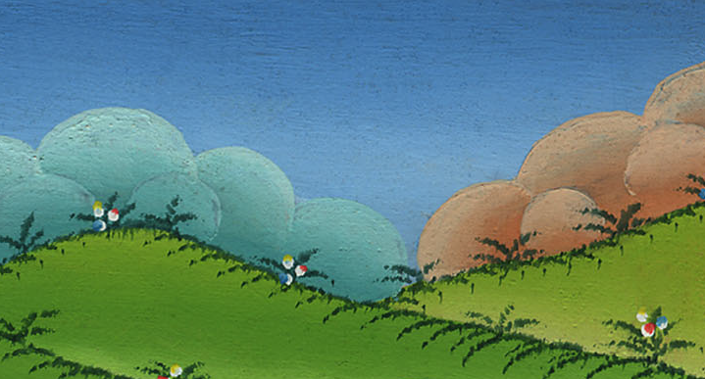
उत्पत्ति 14:18

Slide 17
18Then Melchizedek king of Salem brought out bread and wine—since he was priest of God Most High
18 तब शालेम का राजा मलिकिसिदकa, जो परमप्रधान परमेश्वर का याजक था, रोटी और दाखमधु ले आया।

Slide 18
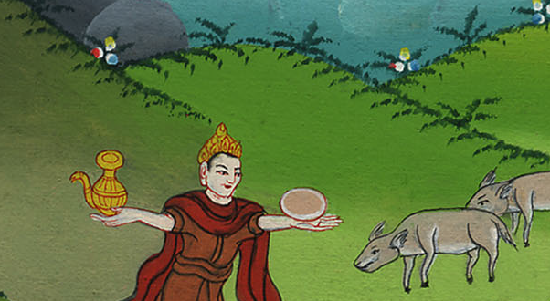
उत्पत्ति 14:18
Notes:
18

Slide 19
19 और उसने अब्राम को यह आशीर्वाद दिया, “परमप्रधान परमेश्वर की ओर से, जो आकाश और पृथ्वी का अधिकारी है, तू धन्य हो।
19and he blessed Abram and said:
“Blessed be Abram by God Most High,
Creator of heaven and earth,

Slide 20
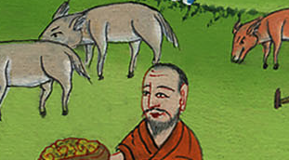
उत्पत्ति 14:19

Slide 21
20 और धन्य है परमप्रधान परमेश्वर, जिसने तेरे द्रोहियों को तेरे वश में कर दिया है।”
20and blessed be God Most High,
who has delivered your enemies into your hand.”

Slide 22
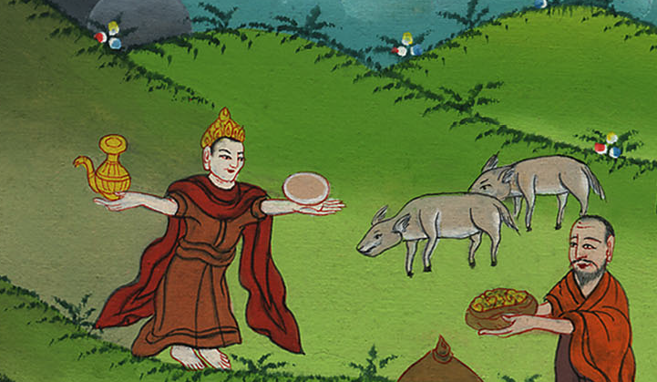
उत्पत्ति 14:20

Slide 23
…तब अब्राम ने उसको सब का दशमांश दिया।
…Then Abram gave Melchizedek a tenth of everything.

Slide 24
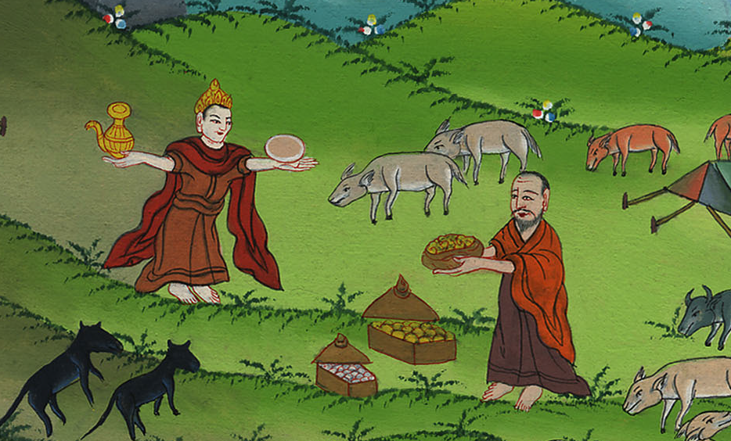
उत्पत्ति 14:20

